Slide 1
시스템 해킹 System Hacking
운영체제
소프트웨어
하드웨어
운영체제
응용 프로그램 내부에 존재하는 취약점을 이용하여
해커가 원하는 코드를 실행하고,
이를 통해 대상 시스템의 원격 접속 권한을 획득하거나
최고 관리자 권한을 획득하는 공격 기술
메모리를 원하는 대로 조작할 수 있는 기술

Slide 2


#include <stdio.h>
int main() {
int rank = 560;
int dia = 768;
printf(“rank: %d, diamond: %d\n”, rank, dia);
return 0;
}
#include <stdio.h>
int main() {
int rank = 560;
int dia = 7680;
printf(“rank: %d, diamond: %d\n”, rank, dia);
return 0;
}
#include <stdio.h>
int main() {
int rank = 1;
int dia = 0;
printf(“rank: %d, diamond: %d\n”, rank, dia);
return 0;
}

Slide 3
Buffer Overflow
Format String Bug
Race Condition
Return Oriented Programming
RTL

Slide 4
운영체제
C
프로그램 작동 원리
리버싱

Slide 5

아무튼 알아야 할 게 많고
명확히 표현하기도 모호함
실습하면 이해하기 좋은데 시간 없구…

Slide 6
내가 한 것
Linux 공부
어셈블리어 쬐끔
해킹 기법 공부

Slide 7
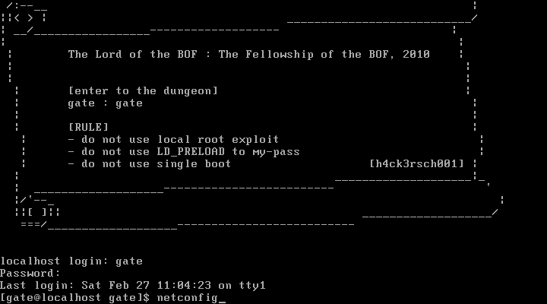
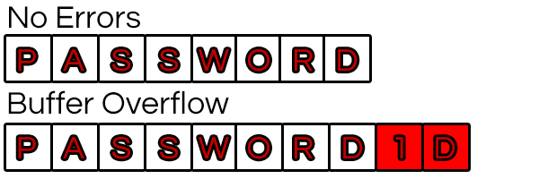
내가 한 것

Slide 8

내가 한 것

